Slide 1
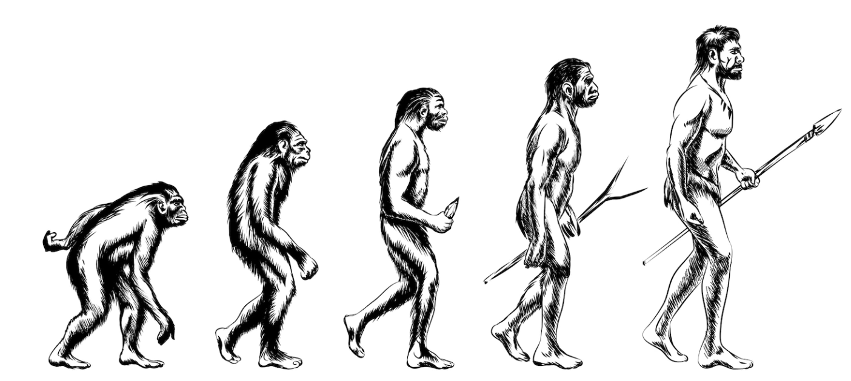
Evolusjonsteorien og menneskets plass i naturen
Bendik Hellem Aaby
b.h.aaby@ifikk.uio.no
24. September 2024

Slide 2
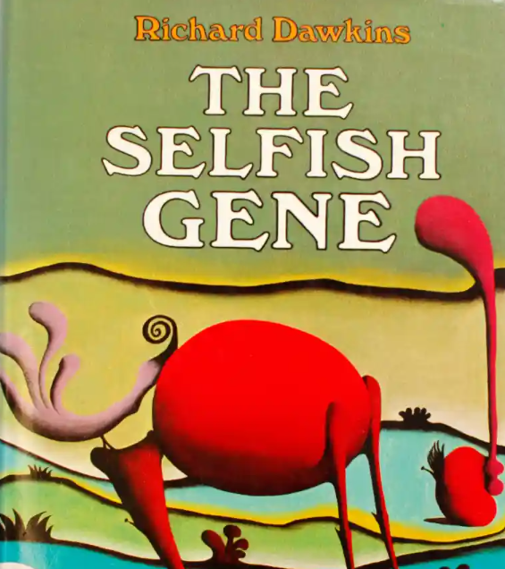
Dagens forelesning
Dagens tekst
«Det Egoistiske Genet» av Richard Dawkins
Dagens spørsmål
«Er vi overlevelsesmaskiner skapt av genene våre?»
Før pausen
Kort innføring i evolusjonsteori
Gjennomgang av Dawkins’ gensentrerte syn
Etter pausen
Altruismeproblemet
Dawkins’ replikatorer og overlevelsesmaskiner
Mennesket som overlevelsesmaskin

Slide 3
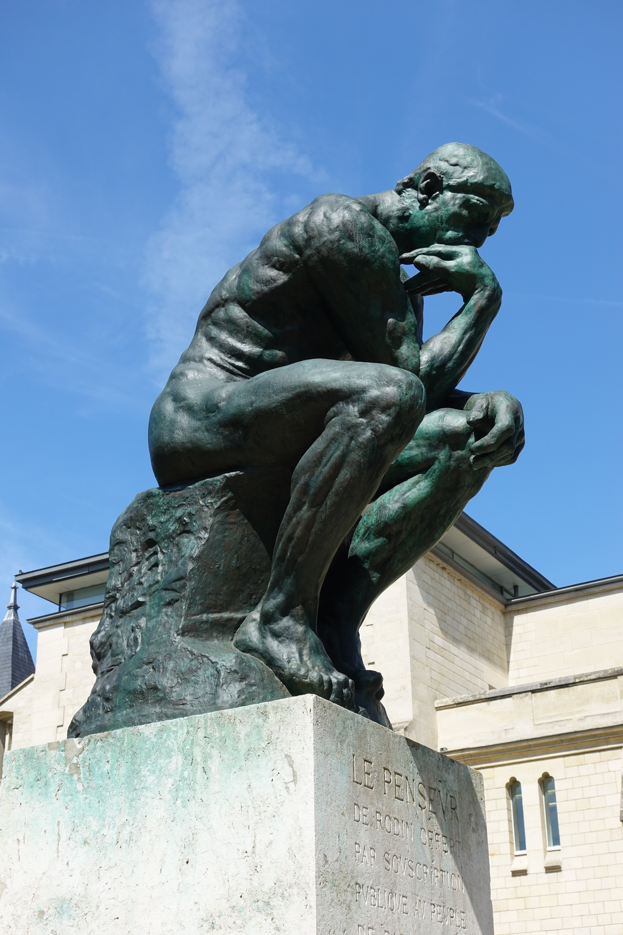
De store spørsmålene
Filosofi, vitenskap, og religion stiller—og forsøker å gi svar på—en rekke “store” og “dype” spørsmål:
Hvor kommer vi fra? Hva er vår opprinnelse?
Hva er mennesket?
Hvorfor er vi til? Hva er meningen med livet? (Hvis det i det hele tatt er noen?)
I dag skal vi se hva slags svar evolusjonsbiologien kan gi på slike spørsmål
I hvert fall ifølge Richard Dawkins!

Slide 4
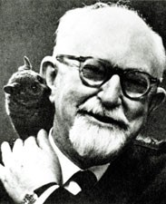
Hva er mennesket?
Spørsmålet «hva er mennesket?» er sannsynligvis det mest dyptgripende som kan bli spurt av mennesket. Det har alltid vært sentralt i ethvert filosofisk og teologisk system […] Det jeg ønsker å understreke nå, er at alle forsøk på å besvare det spørsmålet før 1859 er verdiløse, og at vi vil være bedre stilt hvis vi overser dem fullstendig.
George G. Simpson (1966, 472)
Simpson, G. G. 1966. The Biological Nature of Man. Science,152(3721), s. 472-478.

Slide 5
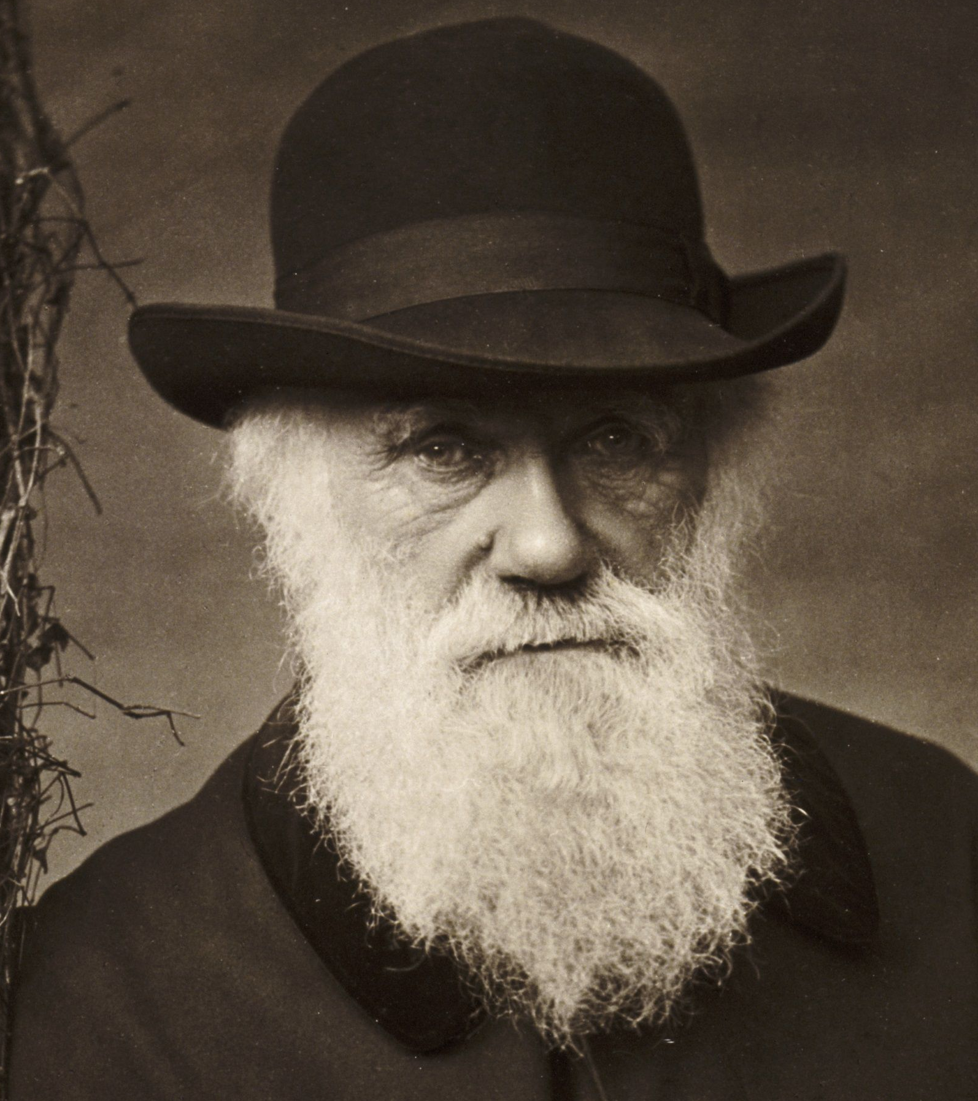
Darwin og evolusjon gjennom naturlig utvalg
1859
Charles Darwin publiserer «Om Artenes Opprinnelse»
To hovedhypoteser
Gradvis evolusjon fra felles opphav
Naturlig utvalg er mekanismen
Hvorfor er denne teorien så viktig?
Den forklarer hvordan organismer utvikler seg og handler etter en hensikt/ målrettet gjennom en blind og tilfeldig prosess—naturlig utvalg

Slide 6
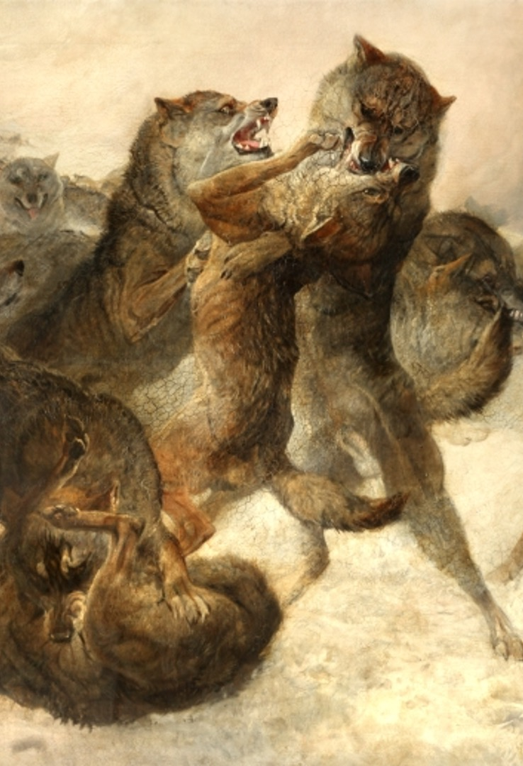
To «åpenbare» observasjoner
Kampen for tilværelsen
Populasjoner vokser raskere enn hva den økologiske bæreevnen tillater
Organismer er i en kontinuerlig konkurranse for ressurser
De som er gode gjør det best
De som er best tilpasset etterlater seg et større antall avkom, og avkommet arver deres egenskaper
«Survival of the fittest»

Slide 7


Migrasjon fra Lilleasia til Kypros
Kypros rundt 730.000 fvt

Slide 8
Den økologiske bæreevnen er nådd

Slide 9


Kampen for tilværelsen begynner

Slide 10
Direksjonelt utvalg: Kroppsstørrelse

Slide 11
Direksjonelt utvalg: Kroppsstørrelse (ii)

Slide 12
Mindre kroppsstørrelse vinner kampen for tilværelsen

Slide 13





Tre betingelser for naturlig utvalg
Variasjon
Fitness-forskjeller
Arvelighet

Slide 14
Hvorfor trenger vi variasjon?
Uten variasjon vil det ikke være noe for naturlig utvalg å velge mellom!
Naturlig utvalg er en sorteringsprosess
Hvis alle individene i populasjon er identiske, så er det det ikke noe å sortere blant!
Den variasjonen som er relevant for naturlig utvalg er fenotypisk variasjon
Variasjon i de observerbare trekkene til organismene i en populasjon
Morfologi, fysiologi, og atferd
Den mest relevante variasjonen er den som påvirker «fitness»
Variasjon

Slide 15
Hvorfor trenger vi fitness-forskjeller?
Fitness er en betegnelse på et individs forventede antall avkom
Naturlig utvalg vil ikke skje med mindre det er en forskjell i antall avkom blant individene i en populasjon
Hvis alle individene i en populasjon får det samme antallet avkom vil det ikke forekomme et utvalg av spesifikke individer og deres egenskaper
Dermed må variasjonen mellom individene i en populasjon lede til forskjeller i fitness blant disse individene
Men, med mindre variasjonen overføres fra foreldre til avkom vil naturlig utvalg «starte fra begynnelsen» hver generasjon!
Fitness-forskjeller

Slide 16
Hvorfor trenger vi arvelighet?
Dette leder oss til arvelighet
Uten en mekanisme som sørger for at avkom likner på sine foreldre vil kumulative evolusjonære endringer ikke være mulig
En annen måte å si dette på er at uten arvelighet kan vi ikke ha direksjonelt utvalg
Tenk tilbake på elefant eksempelet:
Hvis det var helt tilfeldig om avkommet liknet på sine foreldre ville ikke fordelen ved å ha en mindre kropp vart mer enn én generasjon!
Så, for at naturlig utvalg skal kunne produsere kumulative evolusjonære endringer:
Må det være variasjon blant individene som fører til fitness-forskjeller og variasjonen må bli overført fra foreldre til avkom (den må være arvelig)
Arvelighet

Slide 17

Hva disse betingelsene ikke spesifiserer
Mekanismene for arvelighet
Hva sørger for at avkom ligner på sine foreldre?
Moderne evolusjonsbiologi: Gener
Alternative mekanismer: Sosial arv, økologisk arv, symbolsk/ kulturell arv
Variasjonens opphav
Hvordan oppstår arvelig variasjon?
Moderne evolusjonsbiologi: Genetisk mutasjon og/ eller rekombinasjon
Andre mulige mekanismer: Plastisitet, genetisk assimilasjon, epigenitikk

Slide 18

Gen-begrepet
Gen-begrepet har mange ulike definisjoner i de ulike biologiske disiplinene
Definisjon fra evolusjonsbiologien: Genet er en sekvens av DNA som påvirker en organismes trekk
Viktig egenskap: Selvreplikerende
Under celledeling blir DNA replisert og overført til dattercellence, under reproduksjon blir DNA overført til avkom gjennom kjønnscellence

Slide 19
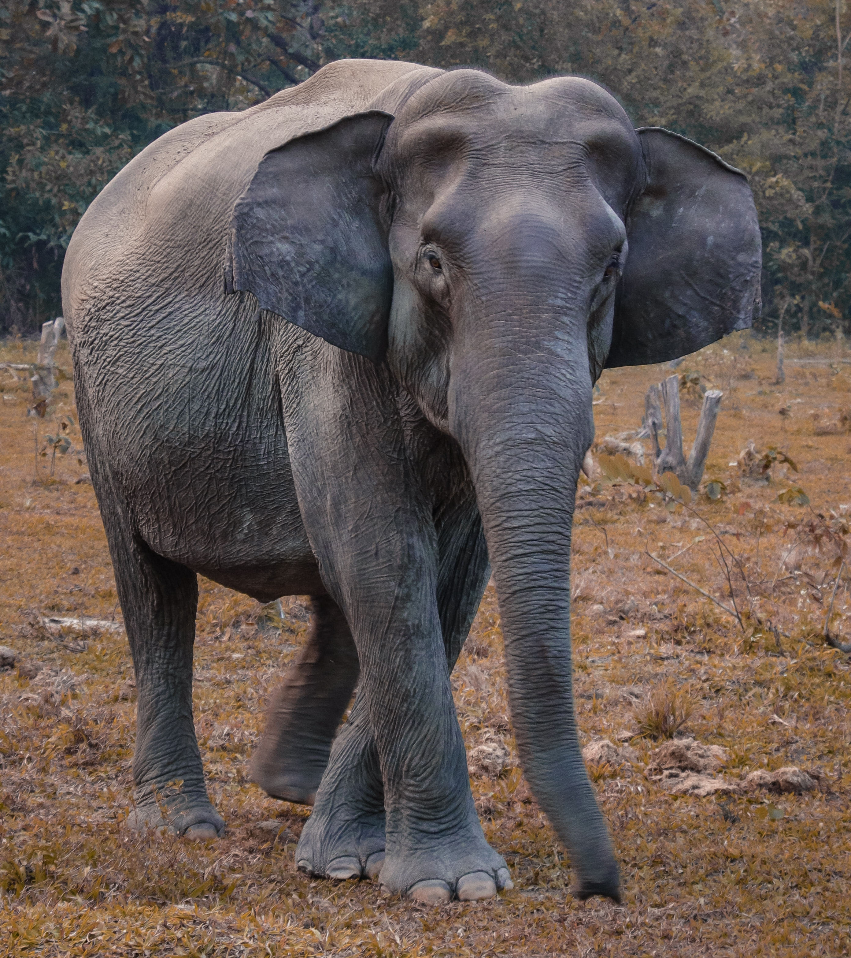
Standardversjonen av evolusjonsteoriene
Gener er viktige, men organismen i sentrum
Organismenes fenotype er hva naturlig utvalg selekter fra
Men kun fenotypisk variasjon som er et produkt av underliggende genetisk variasjon er relevant for naturlig seleksjon
Husk: Avkom må likne på sine foreldre for evolusjon skal kunne være kumulativ
Genene er kun indirekte synlig for naturlig utvalg, gjennom deres fenotypiske effekt

Slide 20
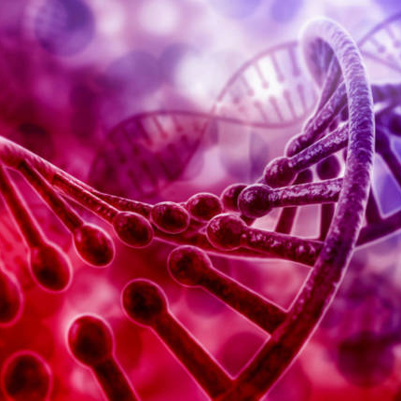
Dawkins’ gensentrerte syn
Genene er mest fundamentale
Gener har som «mål» å skape så mange kopier av seg selv som mulig
Organismer er overlevelsesmaskiner genene har skapt for å fremme sine interesser
Gener er vellykket ved at de skaper overlevelsesmaskiner sørger genets videre representasjon i kommende generasjoner
Gener er enheten som selekteres ved naturlig utvalg

Slide 21
Genseleksjonisme
La oss anta at det kun er et gen som bestemmer kroppsstørrelse
Genet kommer i to varianter (alleler): A (stor) og a (liten)
Gjennom å produsere elefanter som er mindre vil genvarianten a utkonkurrere A varianten
To parallelle kamper for tilværelsen
En mellom elefantene på Kypros
Den andre mellom to genvarianter i elefantenes genbasseng
A
a
a
a
a
a
a
a
A

Slide 22
Kun en disse kampene teller!
På Dawkins’ gensentrerte syn:
Den tilsynelatende kampen for tilværelsen mellom elefantene er egentlig bare en kamp mellom de to forskjellige genvariantene som har skapt forskjellige overlevelsesmaskiner for naturlig utvalg å handle på
Den faktiske kampen for tilværelsen skjer mellom genvariantene på kromosomnivå (det lange DNA molekylet som inneholder alt, eller deler av, det genetiske materiale til en organisme)
A
a
a
a
a
a
a
a
A

Slide 23
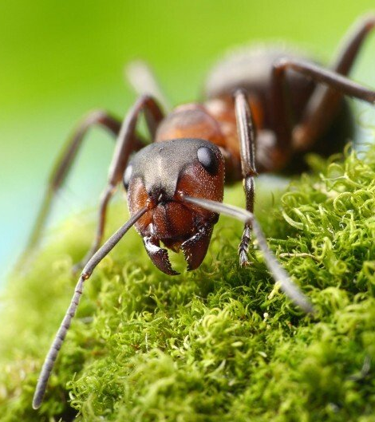
Hvorfor ta genets perspektiv?
Kan forklare fenomen som tilsynelatende er paradoksale for standardversjonen av evolusjonsteorien, blant annet:
Eusosialitet i innsekter
Seksuell kannibalisme
Viktigst for Dawkins: altruisme
Hvorfor er disse fenomenene paradoksale?
De er strategier og atferder som giv lavere fitness for individuelle organismer

Slide 24
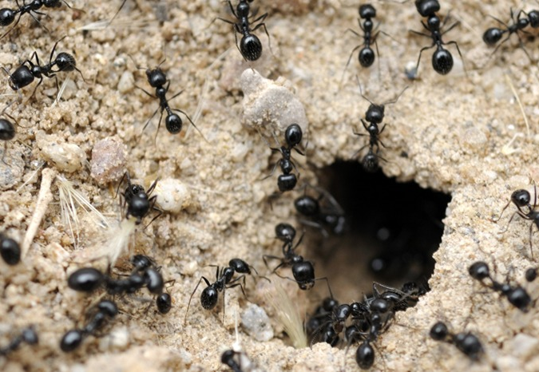
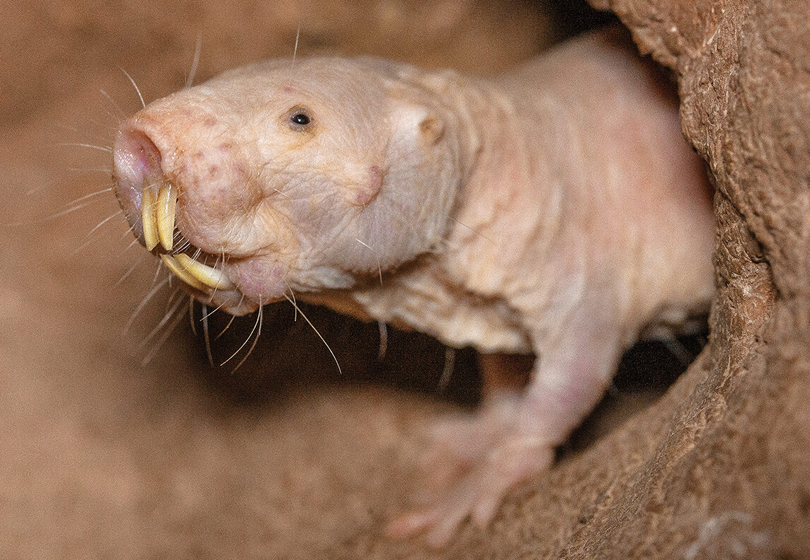
Eusosialitet
Eusosialitet er en type sosial organisering der et eller flere individer i en sosial gruppe reduserer sin egen reproduksjonsmulighet for å oppfostre avkom fra andre individer i den sosiale gruppen
Maur:
Dronning (reproduserende hunn)
Droner (reproduserende hanner)
Arbeidere (sterile hunner)
Nakenrotten:
Dronning (reproduserende hunn)
Reproduserende hanner (1-3 i hver koloni)
Arbeidere (midlertidig sterile hunner og ikke-reproduserende hanner)

Slide 25
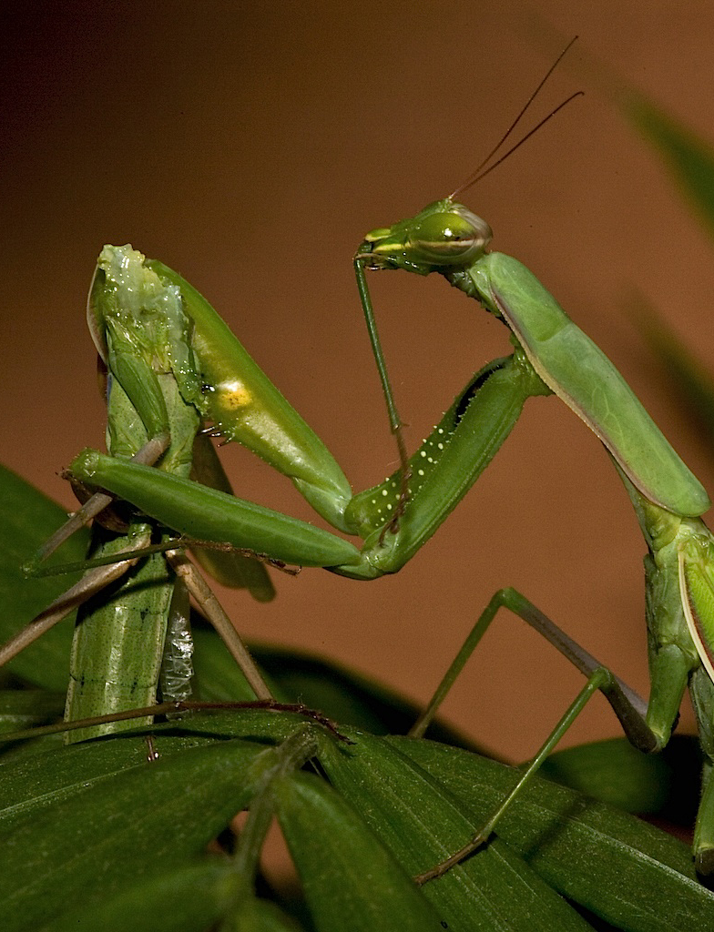
Seksuell kannibalisme
Seksuell kannibalisme referer til fenomenet der en organisme—som oftest hunnen—spiser maken sin under eller etter paring
Potensielle fordeler for hunnen:
Mer energi (f. eks, fett and proteiner som er nyttig for å produsere avkom)
Mindre konkurranse om mat og ressurser lokalt
Fordeler og ulemper for hannen:
Den får en mulighet til å pare seg!
Men mister fremtidige paringsmuligheter, som sannsynligvis gir hannen lavere fitness
Hvorfor har ikke hannene utviklet strategier for å unngå å bli spist under paring?

Slide 26
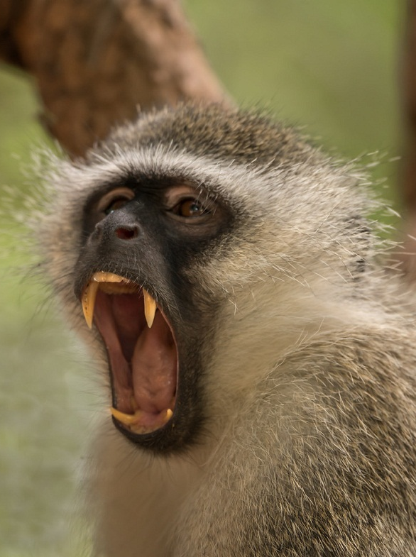
Biologisk altruisme
Biologisk altruisme er atferd hos et individ som minsker egne reproduksjonsmuligheter, men som øker tilsvarende mulighet hos andre individer i gruppen
Biologisk altruisme kan kontrasteres med egoisme
Atferd som øker et individs reproduksjonsmuligheter, gjerne på bekostning av andre individer i gruppen
Flere eksempler
Vervetaper gir varselrop, som retter oppmerksomheten mot det varslende individet for at andre individer kan komme seg i sikkerhet
Afrikanske villhunder tar med mat til eldre eller skadende flokkmedlemmer
Hvalrosser adopterer kalver som har blitt foreldreløse på grunn av rovdyr

Slide 27
Problemet med altruisme
Hvis naturlig utvalg sorterer på bakgrunn av individer som er i kontinuerlig konkurranse med hverandre, hvor vinnerne er de som for flest avkom
Hvordan kan vi da forklare at noen enkeltindivider ser ut til å ofre sine egne overlevelses- og reproduksjonsmuligheter for «å hjelpe» andre individer i gruppen med å overleve og reprodusere
Ifølge teorien om naturlig utvalg burde egoistiske individer alltid utkonkurrere altruistiske individer, og til følge burde populasjonen til slutt kun bestå av egoistiske individer
Altruismeproblemet
Hvordan kan vi forklare forekomsten av altruistisk atferd når dette tilsynelatende går i mot evolusjonsteorien sine prinsipper?

Slide 28
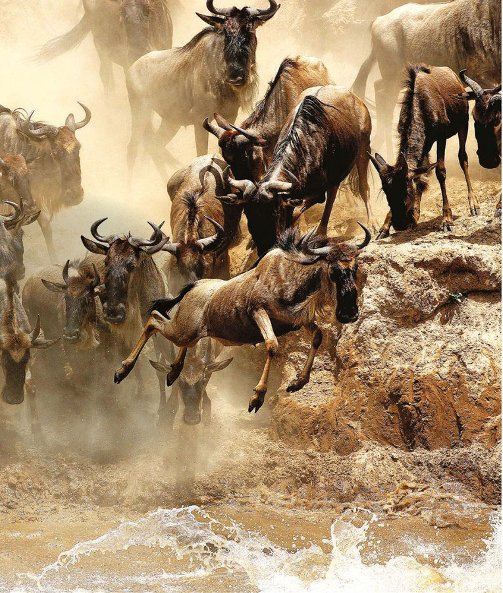
For gruppens beste
Standardforklaringen av disse paradoksale fenomenene var tidligere at naturlig utvalg ikke kvittet seg med altruistiske individer fordi slike individer er fordelaktige for gruppen som helhet
Dermed er det en kamp for tilværelse blant individene i gruppen og samtidig en kamp for tilværelsen mellom ulike grupper (f. eks, flokk mot flokk)
Gruppe seleksjon
Hvis en gruppe har noen altruistiske medlemmer kan de utkonkurrere grupper som mangler slike medlemmer

Slide 29
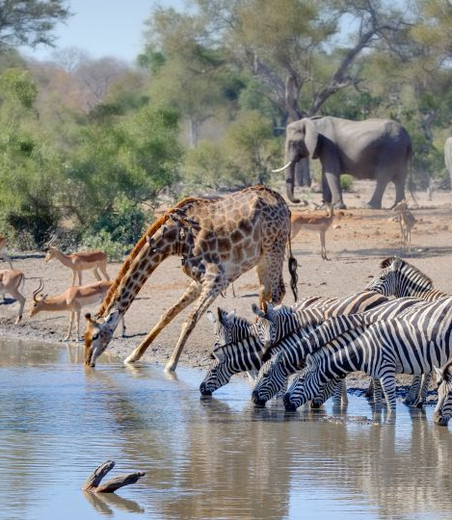
Problemer
Det er vanskelig å gjøre rede for hvordan grupper reproduserer
Siden naturlig utvalg handler om differensiell reproduksjon, hva skal vi regne som avkommet til en gruppe?
Hva gjør noe til en gruppe?
Kan, f. eks, alle artene rundt et vannhull regnes som en gruppe dyr? Kanskje alle klovdyrene?
Kunne vi ikke da si at det ville vært til gruppens beste at alle klovdyrene gikk sammen om å hanskes med eventuelle rovdyr?
Det er veldig vanskelig å se hvordan ikke egoistiske individer alltid vil vinne i en gruppe som har altruister!

Slide 30
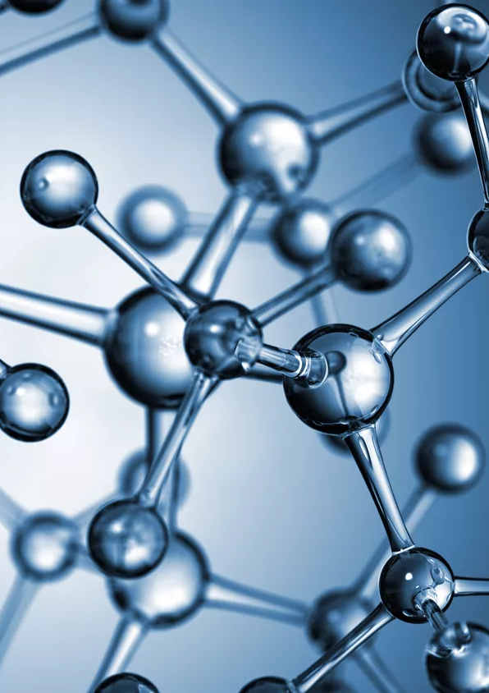
Løsning: Replikatorer og overlevelsesmaskiner
Vi kan, ifølge Dawkins, løse altruismeproblemet ved å gjøre et skille mellom replikatorer og overlevelsesmaskiner
Fortellingen om replikatorene—en spekulasjon om livets opprinnelse
I begynnelsen var kun enkelhet, før enkelte stabile samlinger av atomer oppsto
Noen av disse stabile samlingene av atomer bandt seg sammen og dannet molekyler
Noen av disse molekylene fikk etter hvert egenskapen at de kunne lage kopier av seg selv—de første replikatorene

Slide 31






Feil-kopiering og variasjon
Kopieringsprosesser er ikke alltid fullkomne, så noen replikatorer skapte ikke-identiske kopier av seg selv
Slike feilkopierte replikatorer fikk etterhvert flere egenskaper som gjorde det mulig for dem å utkonkurrere andre replikatorer
Lang levetid (jo lengere levetid, desto flere sjanser har man til å lage kopier)
Fruktbarhet (jo raskere formeringshastighet, desto større antall kopier)
Nøyaktighet (jo mer fullkommen kopiering, desto lengere kan en slektslinje («lineage») av replikatorer eksistere)

Slide 32
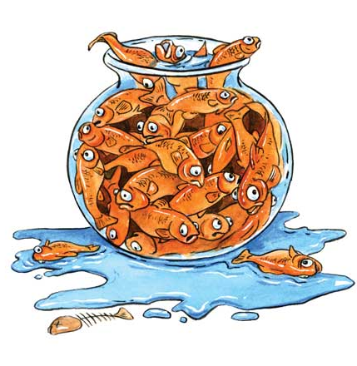
Kampen for tilværelsen
Ved uhemmet vekst vil replikatorene skape kopier inntil den økologiske bæreevnen er nådd
Å lage kopier krever ressurser, og disse ressursene blir mer og mer knappe når antallet replikatorer øker eksponentielt
En kamp for tilværelsen mellom replikatorene vil dermed begynne
Ulike strategier for å øke ens egen evne til å lage kopier, og sabotere andres muligheter for kopier blir skapt gjennom feil-kopiering
Siden feil-kopiering skjer relativt sjeldent vil de egenskapene som er ervervet gjennom bli opprettholdt i slektslinjene til de ulike replikatorene
Dette muliggjør kumulative endringer—replikatorene vil erverve flere og flere fordelaktige egenskaper

Slide 33
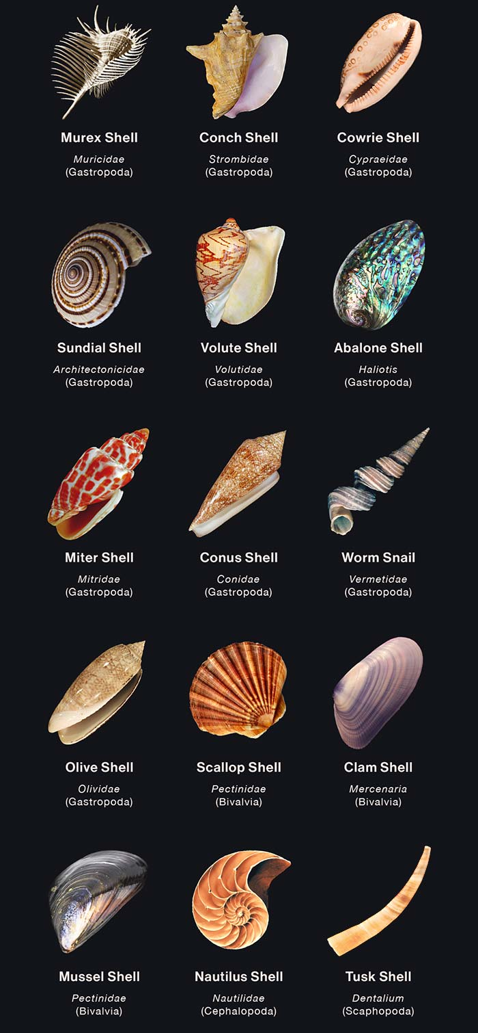
Konkurranse og innovasjon
I løpet av kampen for tilværelsen skapte noen replikatorer overlevelsesmaskiner for å huse seg selv
Med økende konkurranse for ressurser, ble disse overlevelsesmaskinene mer og mer komplekse og sofistikerte
Noen overlevelsesmaskiner kan ha utviklet evnen til å spise andre overlevelsesmaskiner for å dra nytte av deres ressurser
I respons kan andre overlevelses maskiner ha utviklet bedre beskyttelse
Replikatorenes utvikling av overlevelsesmaskinene er også progressiv og kumulativ
Dette ledet etterhvert til ulike slektslinjer av overlevelsesmaskiner, som i dag utgjør de forskjellige grenene av livets tre

Slide 34
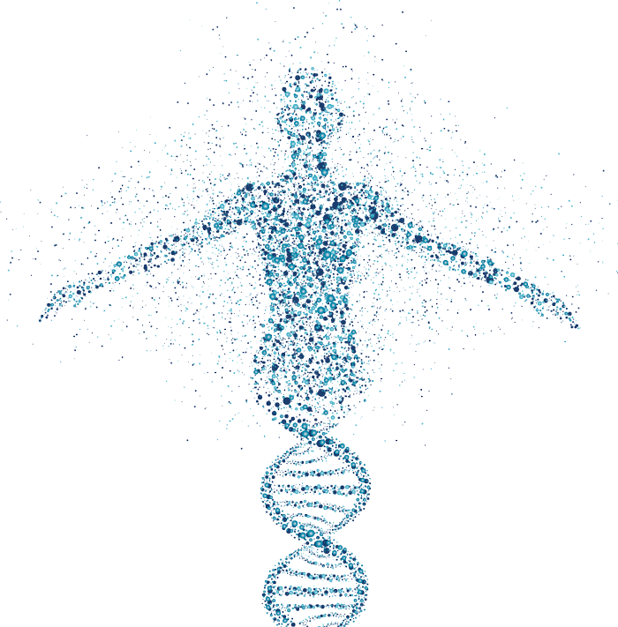
Fra replikatorer til gener
I dag har alle replikatorene samlet seg i kolonier som samarbeider for å skape overlevelses maskiner som sørger for deres fremtidige eksistens
De har har fått navnet gener og alle levende vesener er deres overlevelsesmaskiner—inkludert mennesket
Og målet til genene er selvbevaring gjennom replikasjon, som utgjør hovedgrunnen til at vi eksiterer!

Slide 35
Hvordan løser dette altruismeproblemet?
Hvordan løser skillet mellom replikator og overlevelsesmaskin altruismeproblemet?
Siden vi deler mesteparten av våre gener med nært beslektede individer spiller det ingen rolle om hvilke individer i en gruppe som reproduserer
Så lenge genene blir bevart og videreført til neste generasjon er det helt greit med ikke-reproduserende eller altruistiske individer
Det som ser er ut som altruistisk atferd er, fra genets perspektiv, egentlig bare egoistisk—det utgjør en strategi for å sikre sin tilstedeværelse i fremtidige generasjoner

Slide 36
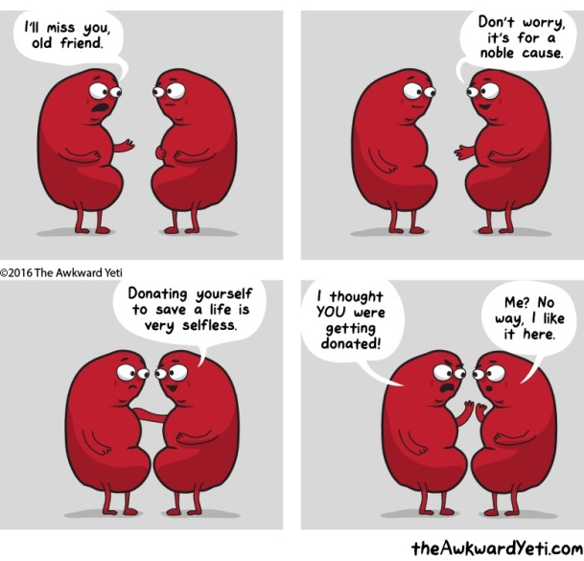
Hvordan kan gener være egoistiske?
Hva mener vi med egoisme?
Må ikke forstås i en psykologisk forstand, gener kan ikke bry seg om noe
Det er heller «som om» gener er egoistiske
Et gen er egoistisk ved at det promoterer sin egen overlevelse uten å promotere—eller på bekostning av—overlevelsesmaskinens overlevelse

Slide 37
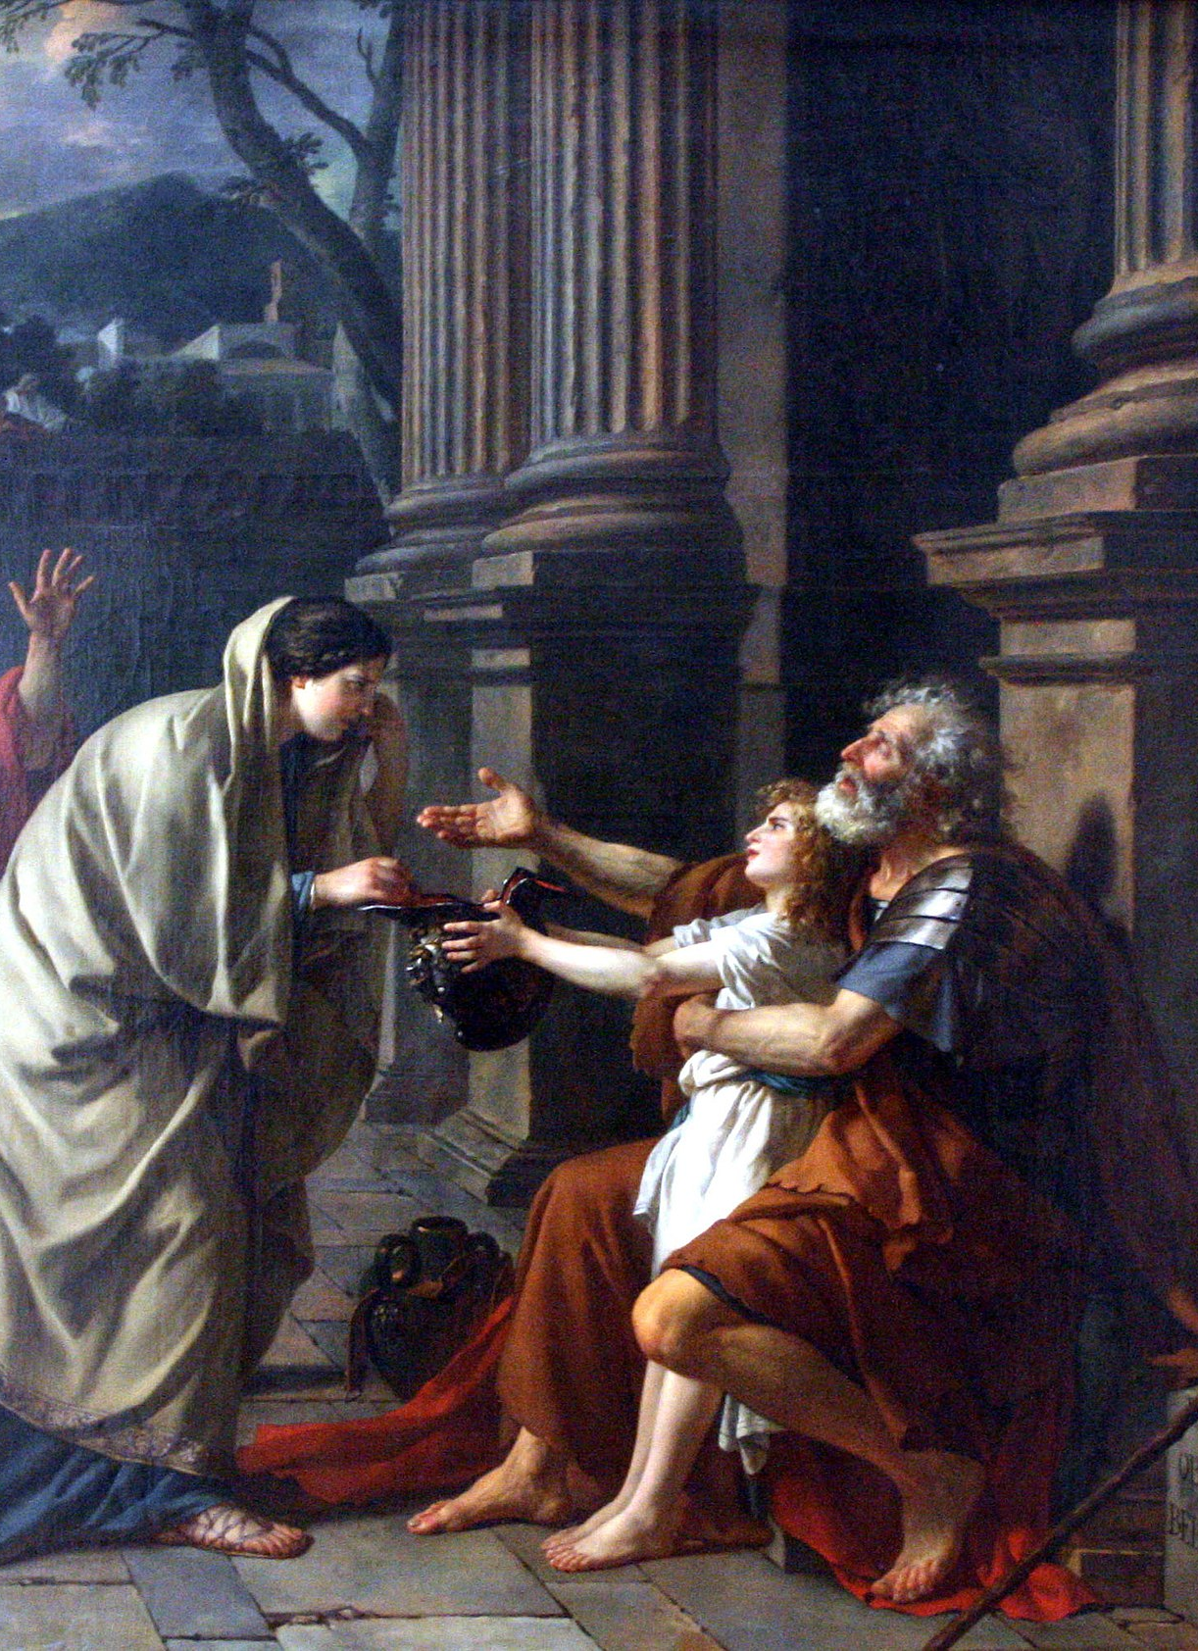
Altruisme hos mennesket
Hva med menneskelig altruisme?
Altruistisk atferd i relasjon til nært beslektede gir mening fra genets perspektiv
Siden nært beslektede familiemedlemmer deler mesteparten av sitt genetiske materiale, kan altruistisk atferd forklares med at det er fordelaktig for genene
Det eneste som betyr noe er at i hvert fall en av familiemedlemmene reproduserer
Men mennesker oppfører seg altruistisk mot andre som ikke er nært beslektede i det hele tatt!
Mennesker gir til veldedighet
Mennesker ofrer seg i krig for sin nasjon eller sitt folk
Mennesker velger også å ikke reprodusere for å skåne miljøet

Slide 38
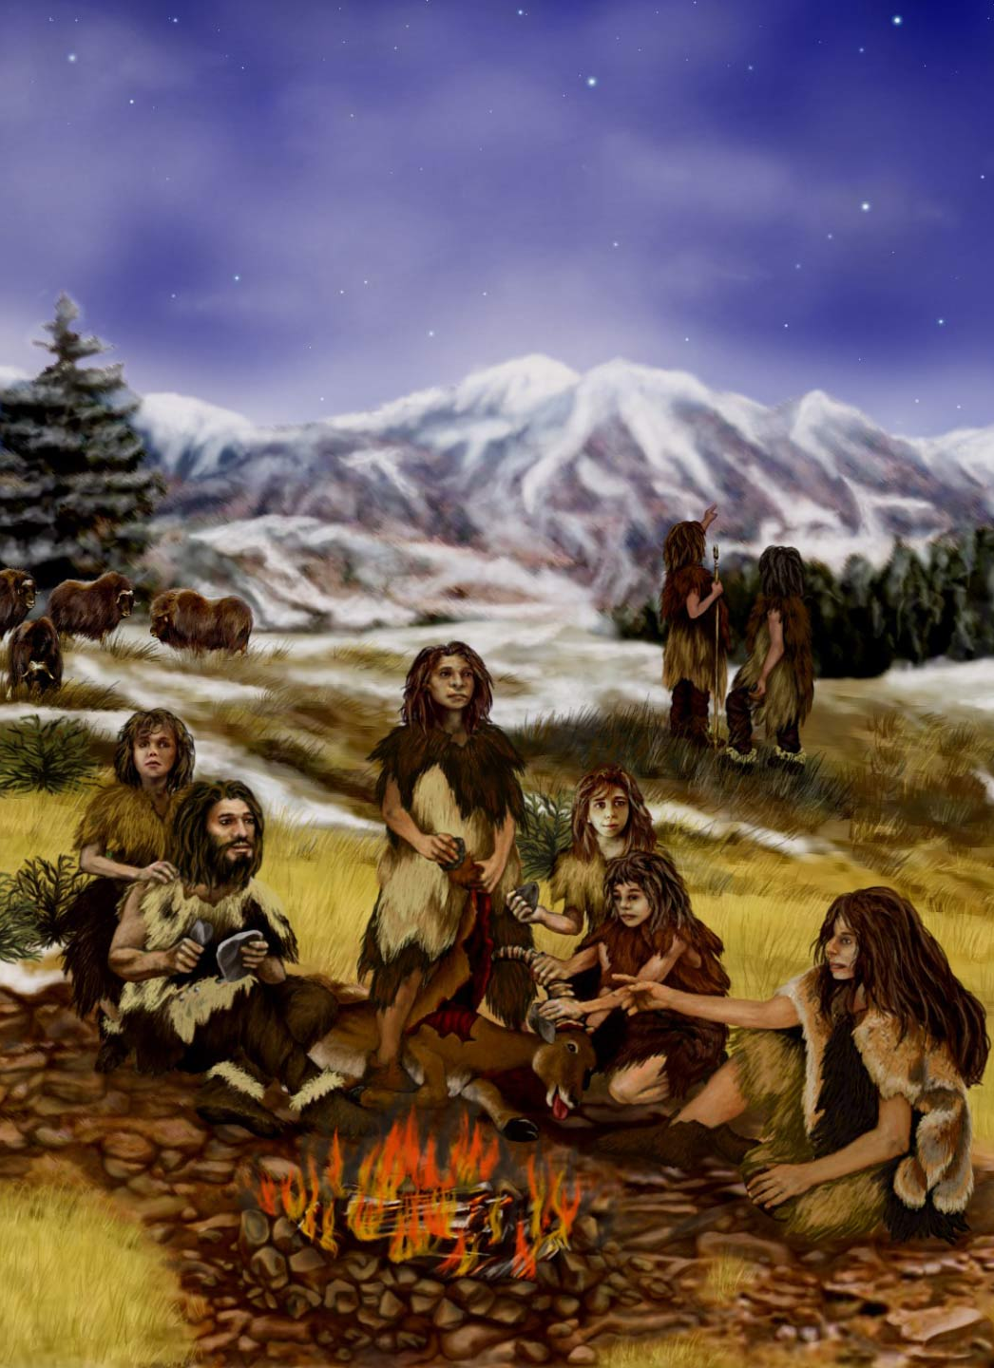
Hvordan forklare «ikke-genetisk» altruisme?
Hvordan kan Dawkins forklare altruistisk atferd som ikke er egoistisk på gen-nivå?
Naturlig utvalg for altruistisk atferd hos mennesket
Naturlig utvalg trenger mange generasjoner for å skape endringer egenskapene hos individene i en populasjon
Mennesker har levd i mindre grupper hvor mesteparten av medlemmene var nært beslektet inntil veldig nylig
I grupper bestående av nært beslektede medlemmer er altruistisk atferd fordelaktig sett fra genenes perspektiv
Naturlig utvalg har selektert gener som fremmer altruistisk atferd mot andre gruppemedlemmer på generell basis!
Det har ikke vært behov før nylig å skille mellom slektninger og ikke-slektninger—sett fra genets perspektiv

Slide 39
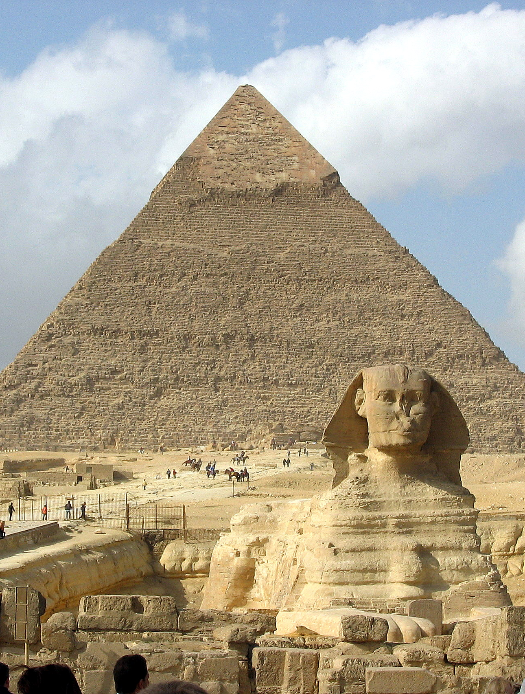
Kultur og sivilisasjon
Etter jordbruksrevolusjonen (9000-11,000 fvt) begynte mennesker å bo i byer med økende grad av kulturell kompleksitet
Naturlig utvalg og kulturell evolusjon
Fordi kulturelle tradisjoner kan endre seg mye raskere enn gener, vil atferd som fremmes av våre gener ikke nødvendigvis stemme overens med atferd som er fremmet av kulturelle bestemmelser
Genene som fremmer altruistisk atferd på generell basis stemmer ikke overens med at vi lever tett opp til mennesker som vi ikke er i slekt med
Så, naturlig utvalg har ikke hatt nok tid til å selektere for gener som gir oss evnen til å skille mellom familie og venner når det kommer til altruistisk atferd

Slide 40
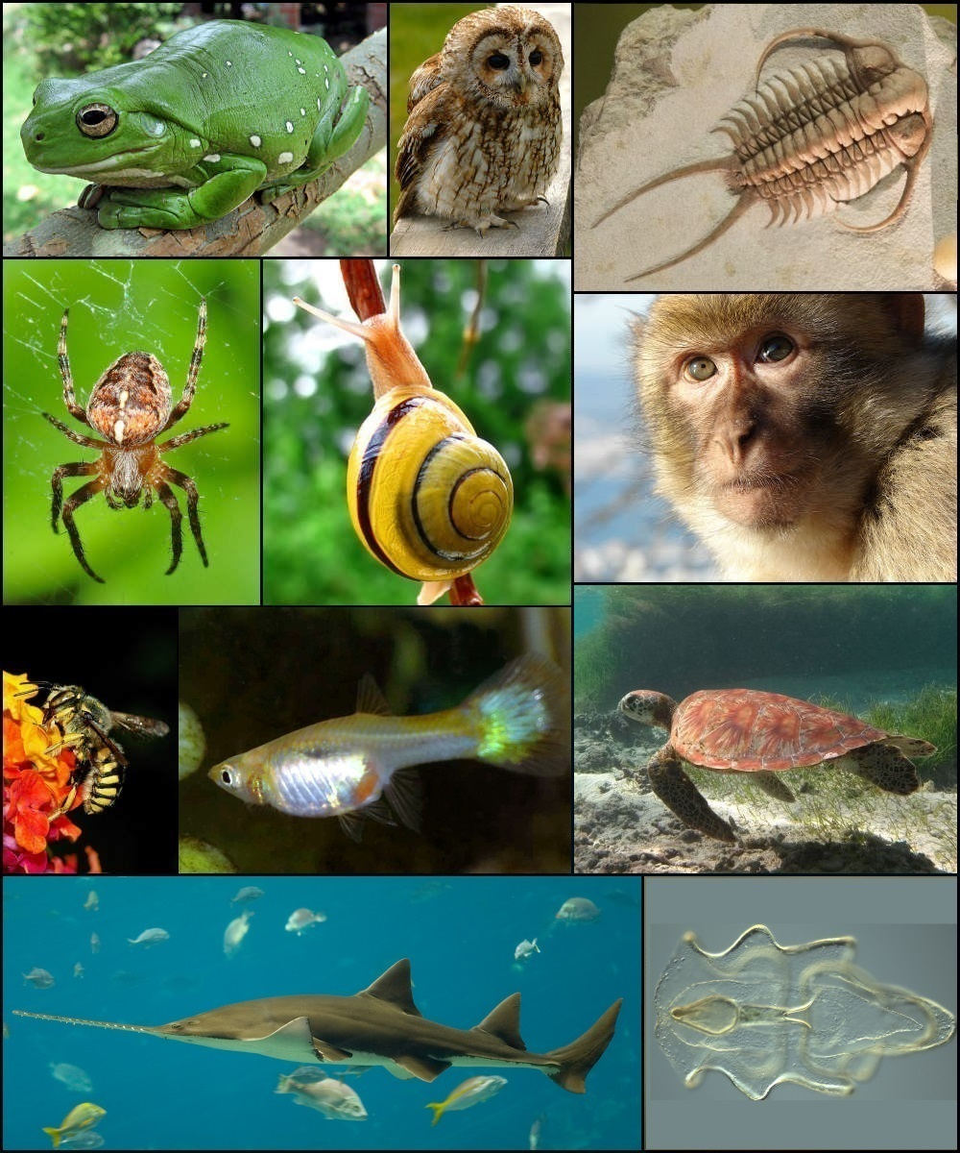
Dyrerikets evolusjon
Utviklingen av kultur og sivilisasjon ble muliggjort fordi overlevelsesmaskinene ble i større grad frigjort fra sine gener
Begynner med evolusjonen av nervesystemet hos bilaterale dyr
Overlevelsesmaskiner med muskler, sanseorganer, og nervesystem med en hjerne var bedre til å overleve på grunn av hva disse innovasjonene muliggjorde:
Evnen til å utføre raske og reversible bevegelser
Evnen til å interagere med og navigere mellom ulike miljøfaktorer
Evnen til å koordinere bevegelser med informasjon fra sansene
Disse evnene er felles hos de aller flest bilaterale dyr!

Slide 41
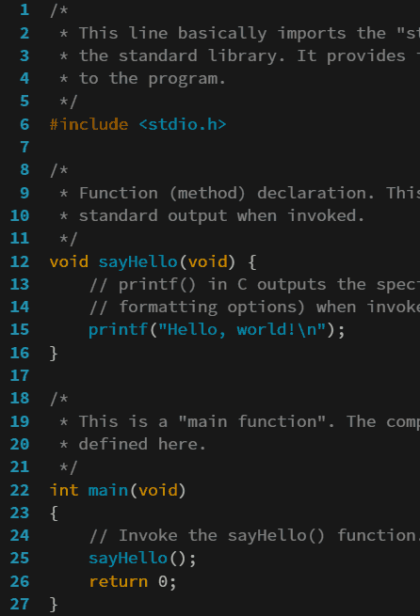
Fra nervesystem til autonomi
Når overlevelsesmaskinene utviklet hjerner ofret genene dirkete kontroll
Genene fungerer som et slags “program” som bestemmer hvordan overlevelsesmaskinen skal bygges
Men dette programmet er allerede på plass når overlevelsesmaskinen er ferdig bygget
Hvis genene skal yte direkte kontroll over overlevelsesmaskinen, må genene kunne forutsi alle mulige scenarioer og forutbestemme passende reaksjoner
Hvis miljøet er uforutsigbart er det ekstremt vanskelig å forutse slike scenarioer
En bedre strategi er at genene setter generelle regler for overlevelsesmaskinen (”søk behagelig ting”, ”unngå smertefulle ting”)
Ved hjelp av slike regler, samt hjernen og sanseorganene, utviklet noen overlevelsesmaskiner evnen til å lære ved prøving og feiling

Slide 42
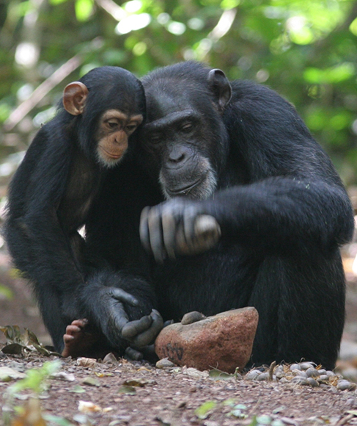
Fra læring til simulering
Med evnen til å lære gjennom prøving og feiling, ble overlevelsesmaskinene i enda større grad frigjort fra deres gener
Læring ved prøving og feiling er imidlertid ikke uten ulemper og risiko:
Læring ved prøving og feiling tar tid
Det kan innebære stor risiko—noen situasjoner kan ha fatale konsekvenser hvis man feiler
Ulike gener kan skape risikovillige og risikoaverse overlevelsesmaskiner
Men noen overlevelsesmaskiner utviklet en ny form for læring—nemlig evnen til å lære ved å simulere situasjoner

Slide 43
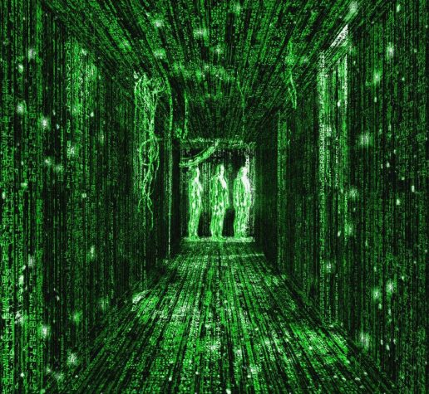
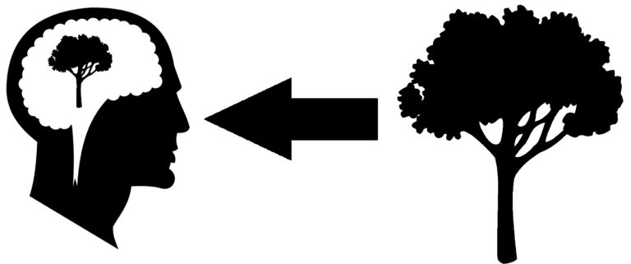
Fra simulering til bevissthet
Ved å simulere ulike scenarioer kan overlevelsesmaskiner forbedre sine evner til å forutse konsekvensene av handlinger uten ulempene og risikoene assosiert med læring ved prøving og feiling
Dette gjør de ved å forstille seg
Den relevante situasjonen de står opp mot
Mulige alternative handlinger
Og konsekvensene av disse handlingene
Evnen til å simulere er muligens hva som etterhvert gav opphav til subjektiv bevissthet
Hypotese: Subjektiv bevissthet oppsto når simuleringene begynte å inkludere en modell av overlevelsesmaskinen selv

Slide 44

Mennesket som en overlevelsesmaskin
I hvilken grad kan vi si at vi er en overlevelsesmaskin for våre gener på lik linje med alle andre levende vesener?
En måte å se det på—genene legger de generelle føringene, mens overlevelsesmaskinen den utøvende beslutningstakeren
Mennesket er en svært komplisert og høyt utviklet overlevelsesmaskin
Det gjør det mulig for mennesket å opptre både som utøvende beslutningstaker, men også yte en innflytelse på de generelle føringene—selv om den innflytelse går mot genenes føringer
F. eks, Å velge og ikke få barn eller altruistisk atferd overfor mennesker man ikke er i slekt med

Slide 45
Tilbake til de store spørsmålene
Hvor kommer vi fra?
Vi er etterkommerne av overlevelsesmaskiner skapt av en koloni gener for å sikre sin fremtidige eksistens gjennom replikasjon
Hva er mennesket?
En komplisert og sofistikert overlevelsesmaskin for våre gener
Hva er meningen med livet?
Sikre genene våres fremtidige eksistens ved å reprodusere

Slide 46
Er vi noe mer enn overlevelsesmaskiner?
Siden naturlig utvalg har selektert genkolonier som har utviklet relativt autonome overlevelses maskiner, virker det som slike overlevelsesmaskiner kan ha interesser som går utover genenes interesser
Det virker naturlig å tenke at mange dyr har interesser som ikke dirkete bidrar til genenes videreføring
Dette er enda tydeligere hos mennesket, som har evnen til å aktivt handle i mot sine geners interesser

Slide 47
Takk for oppmerksomheten

